Slide 1
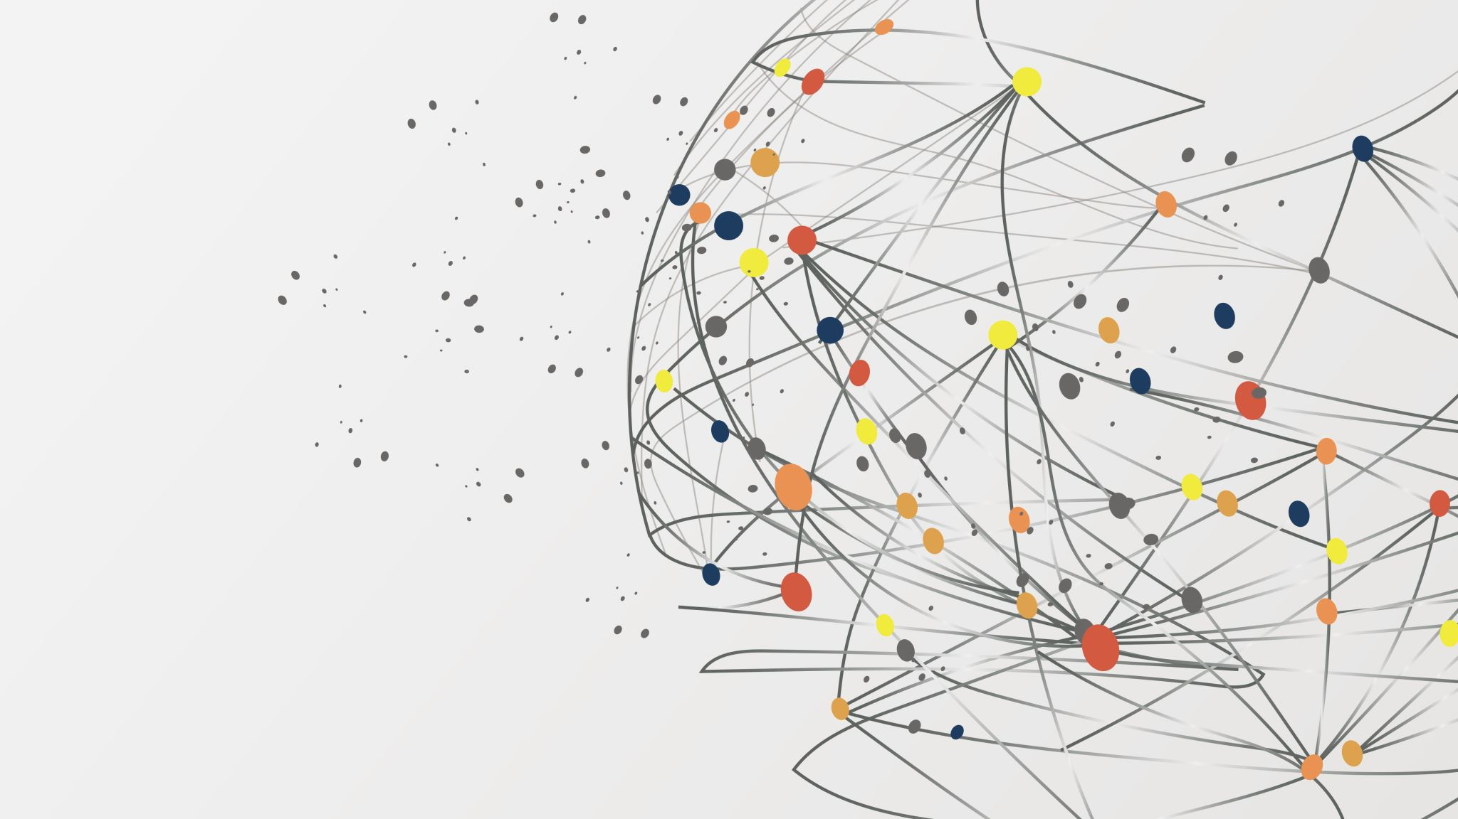
Powerpoint Progress Tugas Akhir
10220078 – Revanka Mulya

Slide 2
Introduksi Agent-Based Modelling
10220078 – Revanka Mulya

Slide 3
Pengertian Agent-Based Modelling
Merupakan suatu Teknik modelling pada system kompleks
Model ini bersifat bottom-up karena menganalisis secara mikro dan pengaruhnya terhadap makro
Teknik ini utamanya digunakan ketika kemampuan adaptasi dan perilaku agen menjadi aspek penting yang patut dieprhatikan

Slide 4
Elemen Agent-Based Modelling
Agen, dengan sifat dan perilakunya
Hubungan antar agen dan metode interaksinya
Lingkungan dari agen

Slide 5
Apa Itu Agen?
Agen merupakan entitas yang menjadi objek simulasi pada Teknik model ini. Agen dapat berupa individu manusia, binatang, tumbuhan, dan bahkan SDA seperti tanah, air/angin (fluida), dll

Slide 6
Sifat Dari Agen
Model tersusun dari “agen” yang besifat independent dan Autonomous serta memiliki perilakunya sendiri
“Agen” tersebut akan berinteraksi dengan “Agen” lainnya dan dapat meng-influence perilaku dari masing-masing agen
Agen dapat belajar dari pengalaman dan menyesuaikan perilakunya terhadap lingkungannya. Sehingga state-nya akan bervariasi seiring waktu
Agen bersifat goal-oriented.

Slide 7
Kelebihan dari Agent-Based Modelling
Keuntungan dari modelling ini utamanya adalah dapat menghasilkan pola, struktur, atau perilaku yang tidak secara eksplisit ada di program dari agen namun muncul akibat dari interaksi masing-masing agen. Sehingga, hasil yang didapat lebih terbuka/variative/open.

Slide 8
Game Theory vs Agent-Based Modelling
Game Theory mengasumsikan bahwa Tindakan individu dipengaruhi oleh strategi yang telah ditetapkan Sebelumnya
Agent-Based Modelling mengasumsikan bahwa Tindakan individu utamanya dipengaruhi oleh lingkungan dan interaksi antar agennya.

Slide 9
Tingkatan Skala Modelling—Penjelasan
Mikro
Agen diamati secara langsung dan dianggap sebagai individu pada ekosistem yang dibuat.
Miso
Agen diamati secara berkelompok yang kelompok tersebut berisi kumpulan individu yang memiliki perilaku/karakter yang sama
Makro
Agen diamati pada tingkat system. Agen tidak dianggap individu, namun berfokus pada perilaku sistem

Slide 10
Tingkatan Skala Modelling—Contoh
1. Mikro
Perilaku individu agen: Mengamati perilaku individu agen, seperti perpindahan lokasi, pengambilan keputusan, atau interaksi sosial yang spesifik.
Preferensi individu: Menganalisis preferensi individu agen terhadap suatu variabel atau atribut, misalnya preferensi makanan atau preferensi waktu luang.
2. Miso
Dinamika kelompok: Mengamati interaksi antara kelompok agen, seperti komunikasi, kolaborasi, atau kompetisi di antara mereka.
Struktur jaringan: Menganalisis pola jaringan atau struktur hubungan antara kelompok agen dalam sistem.
3. Makro
Pola keseluruhan: Mengamati pola perilaku atau dinamika keseluruhan sistem, seperti pola migrasi populasi atau tren keseluruhan yang muncul dari interaksi agen.
Properti emergen: Menganalisis sifat emergen yang muncul dari interaksi dan perilaku kolektif agen, misalnya pola penyebaran penyakit atau fenomena swarm (gerombolan) yang terbentuk.

Slide 11
Perangkat Lunak untuk ABM
Netlogo
- UI intuitif, visualisasi yang kuat, mudah digunakan
- Menggunakan bahasan Netlogo
Anylogic
- Memiliki kedetailan tinggi, dapat menggabungkan berbagai jenis pemodelan, UI yang baik
- Menggunakan Bahasa Java, Python, C++
GAMA (Generalized Architecture for Modelling Agents)
- Serbaguna dan fleksibel-
- Menggunakan Bahasa java

Slide 12
Dataiku
Platform kolaboratif dan analitik untuk memproses, menganalisis, dan mengelola data. Biasanya digunakan dalam menjalankan proyek analitik kompleks.
Dataiku memiliki UI intuitif, dan mudah digunakan berdasarkan tingkat keahlian
Penyatuan daya, analisis dan pemodelan, kolaborasi tim, automatisasi dan deployment, dan pengelolaan dan keamanan data

Slide 13
Progress Eksperimen
10220078 – Revanka Mulya

Slide 14
Progress Eksperimen (1) 21 Februari 2024
Menggunakan dua bahan, yaitu pasir dan garam korosok
Medium yang digunakan adalah botol plastic yang diberi lubang pada bagian bawahnya
Menggunakan dua variasi, yaitu
1. Garam yang ditumpuk dengan pasir
2. Campuran garam dan pasir

Slide 15
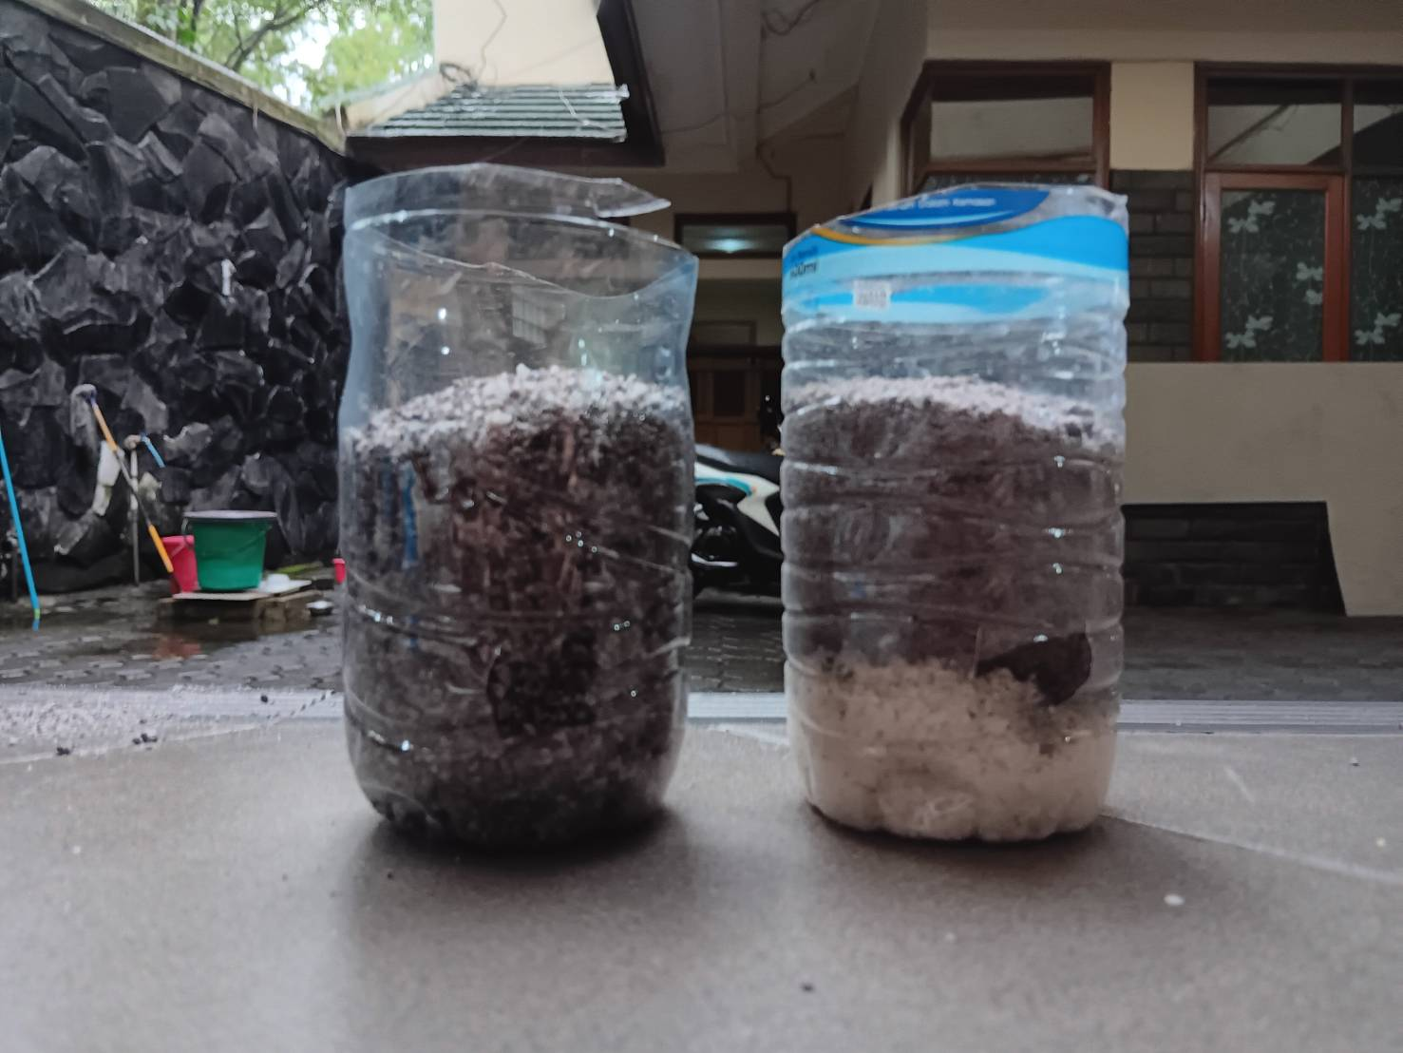
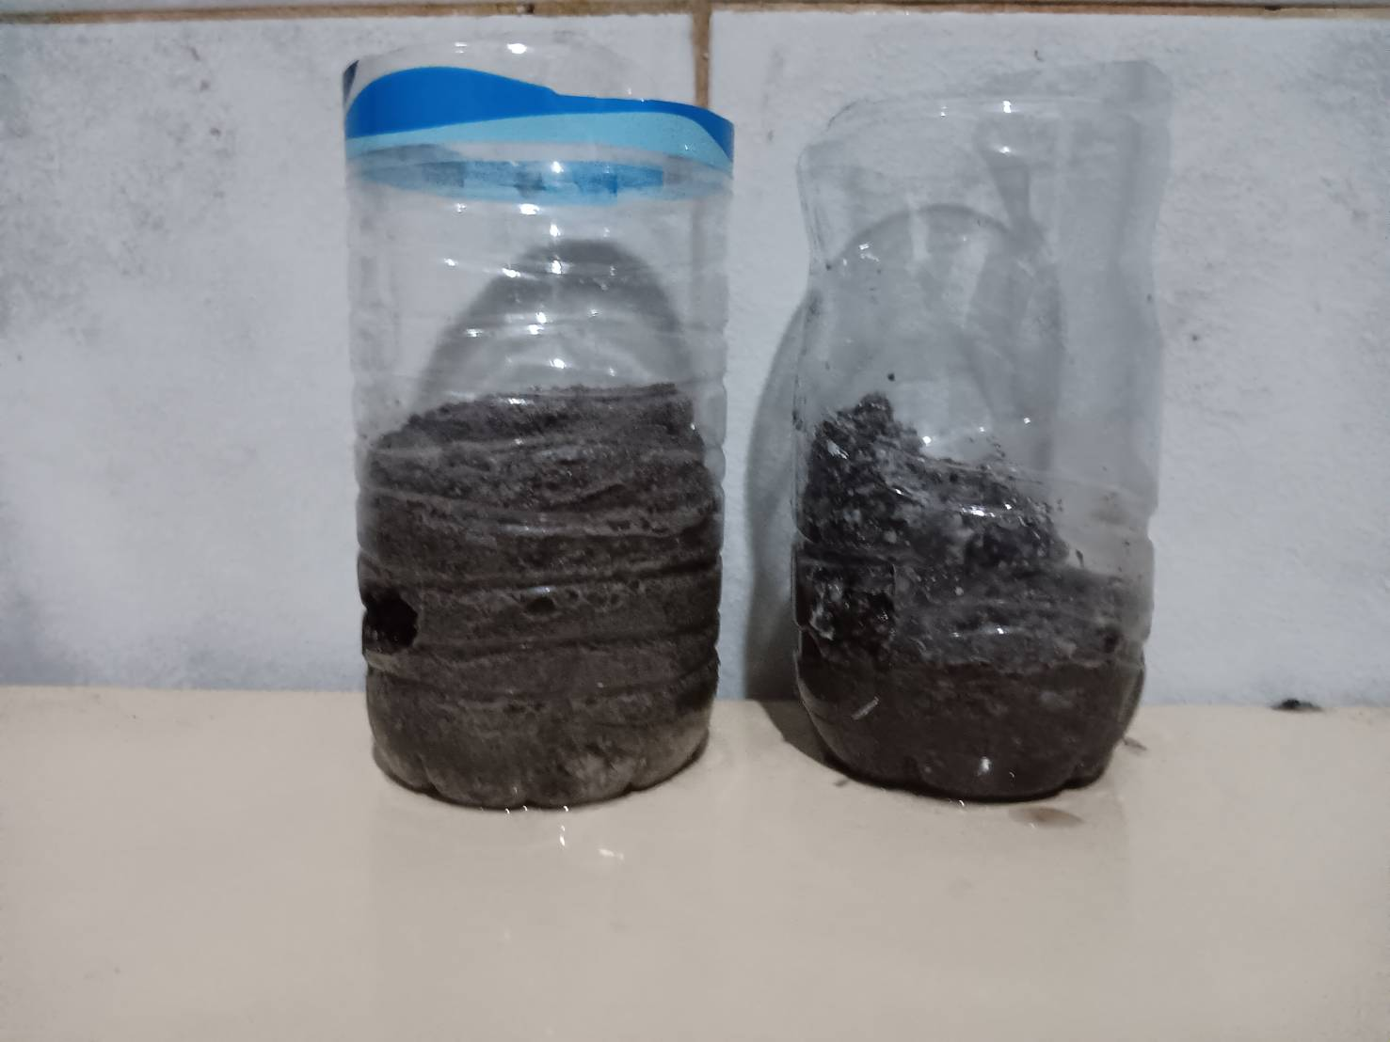
Progress Eksperimen (2) 21 Februari 2024
Air dari keran disalurkan menggunakan selang
Debit air yang digunakan cenderung rendah
SEBELUM
SESUDAH

Slide 16
Progress Eksperimen (3) 21 Februari 2024
Kendala dan permasalahan yang terjadi
Air keran yang keluar tergolong masih kotor
Alat eksperimen yang kurang mendukung. Berakibat pada:
Beberapa pasir tumpah
Air keluar tidak optimal
Pengeringan memakan waktu

Slide 17
Pembuatan Standar Operasional
Capaian yang telah dibuat
Penentuan alat dan bahan
Pembuatan prosedur pengambilan data
Data yang harus didapat
Linimasa tugas akhir

Slide 18
Terima kasih

